Slide 1

goniometrie

Slide 2
Metody měření kloubní pohyblivosti
Sférometrická
Perimetrická
Kinematická
Fotografická
Obkreslovací
Planimetrická
SFTR

Slide 3
Pravidla měření
Určená poloha se zachovává po celou dobu měření
Nejprve provedeme několik pasivních pohybu pro určení rozsahu a osy
Do osy pohybu přiložíme osu goniometru
Jedno rameno rovnoběžně s nepohyblivou částí těla , druhá rovnoměrně s pohybující
Goniometr pouze v lehkém dotyku těla
Přikládá se ze zevní strany kloubu, s vyjíámkou prstového
Měříme aktivní a pasivní rozsah pohybu

Slide 4
Rozsah pohybu
Závisí na laxicitě vaziva
Má značný fyziologický rozptyl

Slide 5
Planimetrická metoda HKK

Slide 6
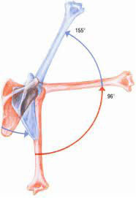
Ramenní kloub - flexe
Rozsah pohybu bez souhybu lopatky do 90st.
Nad horizontálu = elevace paže se souhybem lopatky do 150 st.
Nad 150 st. Se souhybem páteře

Slide 7
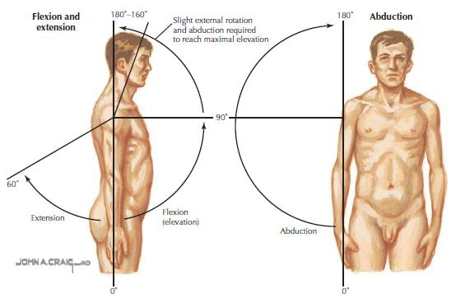
Ramenní kloub – extentenze
Při fixované lopatce do 20 st.
Při volné lopatce do 40 st.

Slide 8
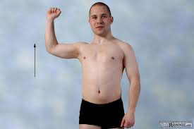
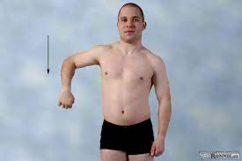
Ramenní kloub – vnitřní a zevní rotace
Do 90 st na obě strany

Slide 9
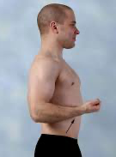
Loketní kloub - flexe
Rozsah pohybu do 140 st. Dle rozvoje svalstva

Slide 10
Loketní kloub - extenze
Je nulové postavení natažené paže
Je možná fyziologická hyperextenze 10 st. zejména u žen

Slide 11
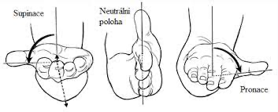
Kloub loketní – supinace, pronace
Ze středního postavení pohyb oběma směry do 90.st

Slide 12
Planimetrická metoda DKK

Slide 13
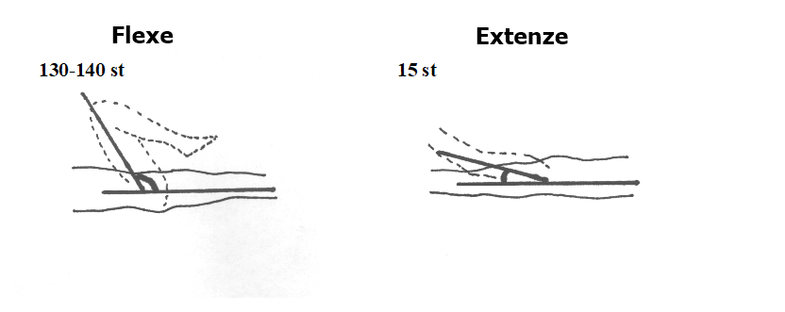
Kyčelní kloub - flexe
Rozsah pohybu při nataženém kol.kl do íést., při pokrčeném kol.kl do 130 st.

Slide 14
Kyčelní kloub - extenze
Rozsah pohybu do 15 st.

Slide 15
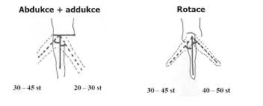
Kyčelní kloub - abdukce
Rozsah pohybu do 45 st.

Slide 16
Kyčelní kloub - addukce
Rozsah pohybu do 30 st.

Slide 17
Rotace – vnitřní, zevní
Ze středové čáry 45 st. oběma směry

Slide 18
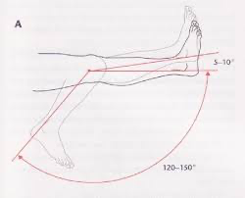
Kolenní kloub - flexe
Dle rozvoje svalstva 130 – 150 st.

Slide 19
Kolenní kloub - extenze
Výchozí nulová poloha
Při hyperextenzi nad 10 st. rekurvace kolena

Slide 20
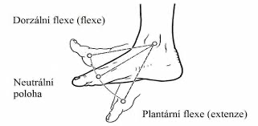
Hlezenní kloub - flexe
Rozsah pohybu do 50.st

Slide 21
Hlezenní kloub - extenze
Rozsah pohybu od 15 do 20 st.

Slide 22
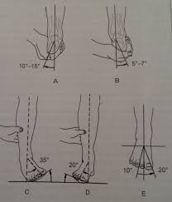
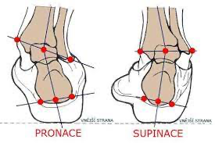
Hlezenní kloub – inverze, everze
Do 30 st.bilat ze středního postavení

Slide 23
Metoda SFTR
Název odvozen od tělních rovin
Při záznamu uvádíme vždy dvě krajní polohy a nulu
Extenze a pohyb od těla jsou zaznamenány jako první
Flexe a pohyby k tělu jako poslední
Trvalá postavení ( ankylozy ) označovány pouze dvěma čísly

